Slide 1
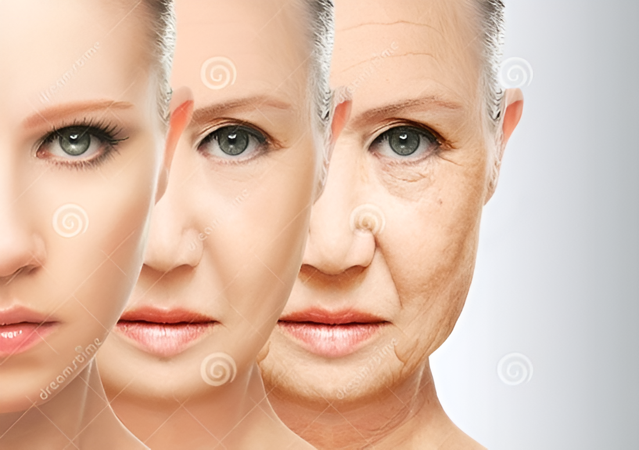
이미지 처리를 활용한 얼굴 나이 분류
빅데이터 7기
늙기싫조

Slide 2
contents
1. 개요
- 분석목적
- 활용 데이터
- 분석과정 요약
2. 데이터 전처리
- 이미지 resize
- 데이터 라벨링
- 데이터 증강
3.파라미터 선정
- 모델설명
- 파라미터 조정
4.결과요약
- 결과
- 개선점
- 모델 비교

Slide 3
01. 개요

Slide 4
빅데이터7기
늙기싫조
분석목적
- 이미지 처리 수업을 들으며 배웠던 기술들을 학습하고 문제를 해결하는 능력을 높임
- CNN을 기반으로 만든 모델들을 활용하여 얼굴 나이 분류
- 이 모델을 통해 전세계에서 내가 동안인지 노안인지 알수있음
개요

Slide 5
빅데이터7기
늙기싫조
활용 데이터
개요
데이터 명 | 데이터 상세내용 | 데이터 출처
- Image dataset with human faces and their ages | - 9978개의 이미지파일 - 102개의 클래스 - 사람 얼굴 이미지 | - kaggle

Slide 6
빅데이터7기
늙기싫조
분석과정 요약
개요
데이터 전처리
모델 적용
파라미터 조절
결과 요약
파라미터 선정

Slide 7
02. 데이터 전처리

Slide 8
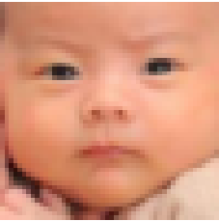
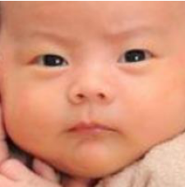
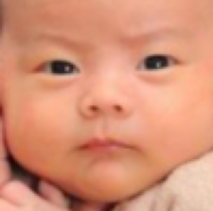
빅데이터7기
늙기싫조
이미지 resize
50 x 50
200 X 200
분석과정
100 x 100

Slide 9
빅데이터7기
늙기싫조
데이터 라벨링
1
2
3
4
5
.
.
.
100
101
102
110
1
2-3
4-6
7-9
10-12
13-15
16-19
20-24
25-29
.
.
65-69
70이후
분석과정
102개 -> 18개

Slide 10
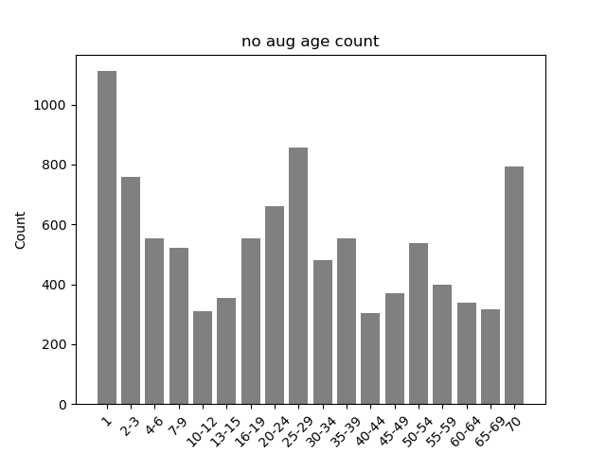
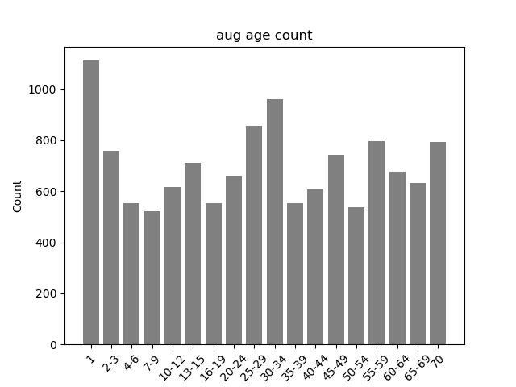
빅데이터7기
늙기싫조
데이터 증강
분석과정
sample수가 500개 이하인 경우만 데이터 증강 사용

Slide 11
03. 파라미터 선정

Slide 12
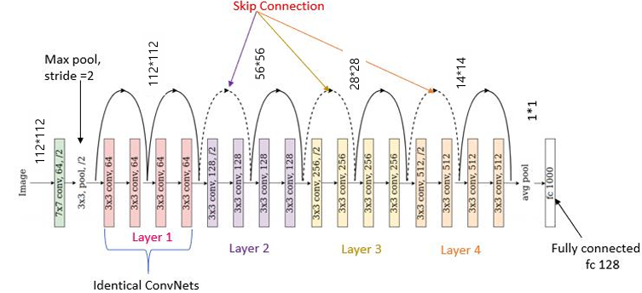
빅데이터7기
늙기싫조
모델 설명
RMSprop
ResNet 18
분석과정
파라미터
조정
SGD
장점: 이미지 데이터에 매우 효율적
단점: 모델 구조가 매우 어려움
장점: 세부 특징 검출에 용이
단점: 기울기 소실 문제 취약
장점: 기울기 소실 문제 해결
단점: 모델이 무거움
Batch_size = 64
Epoch = 20

Slide 13
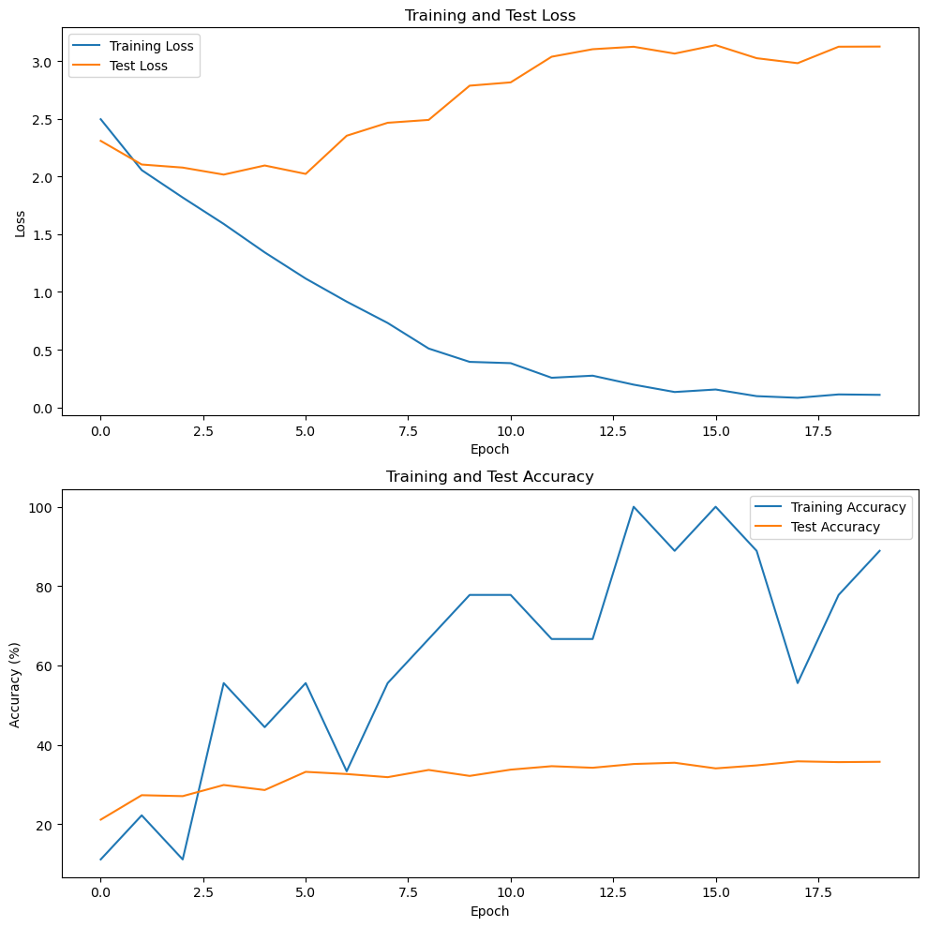
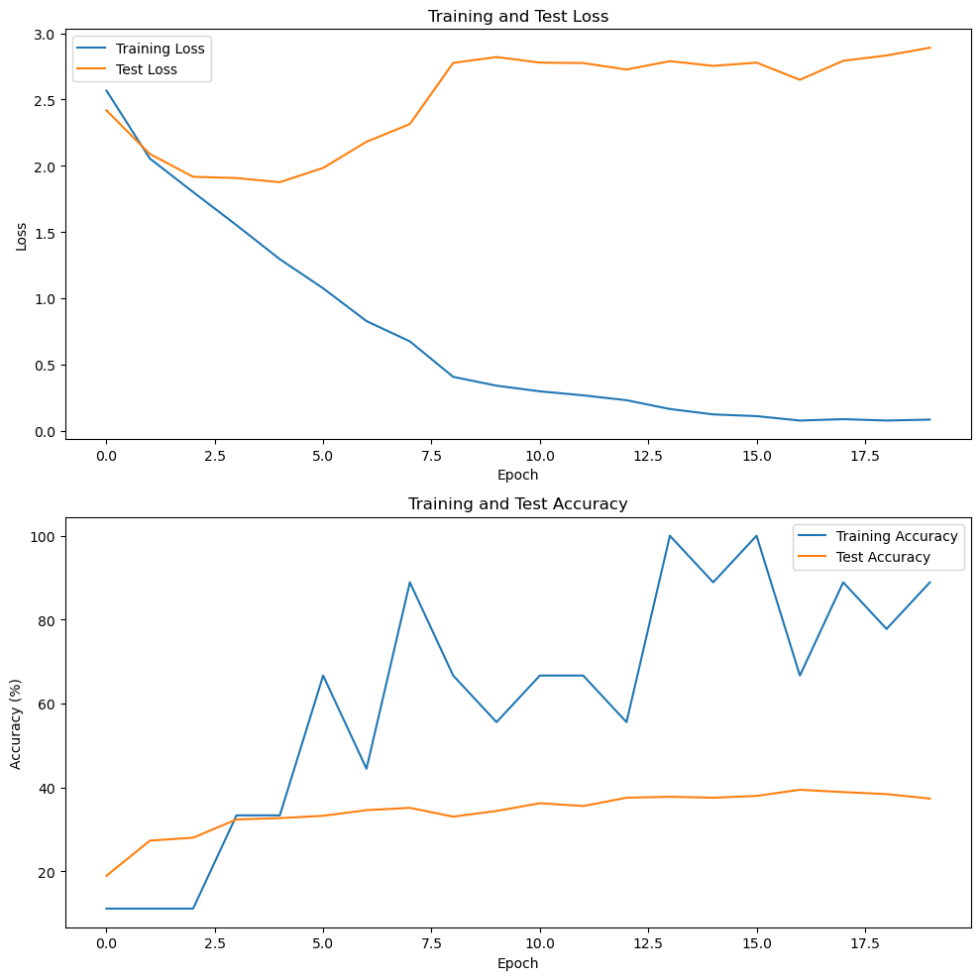
빅데이터7기
늙기싫조
resize
Resize =50
Resize = 100
모델평가
35.84%
39.43%

Slide 14
빅데이터7기
늙기싫조
이미지 resize
50 x 50
200 X 200
분석과정
100 x 100

Slide 15
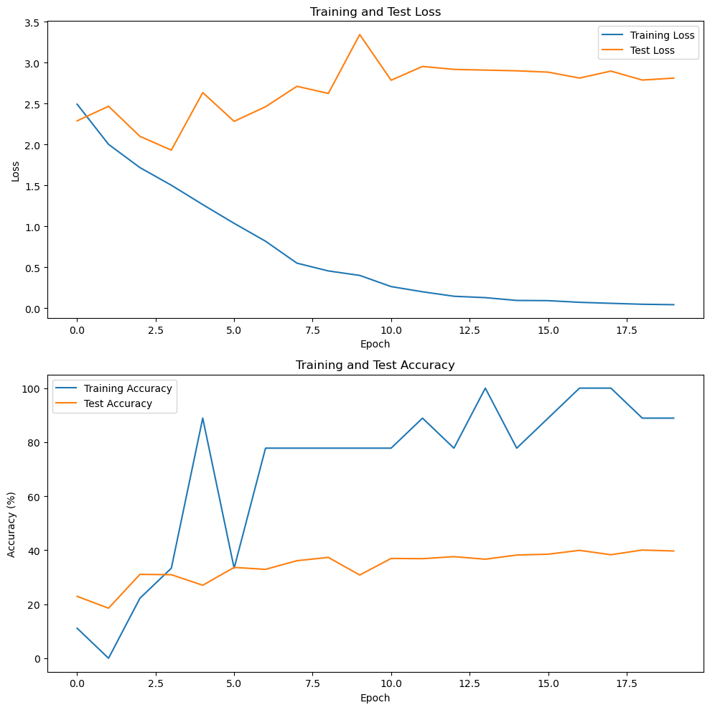
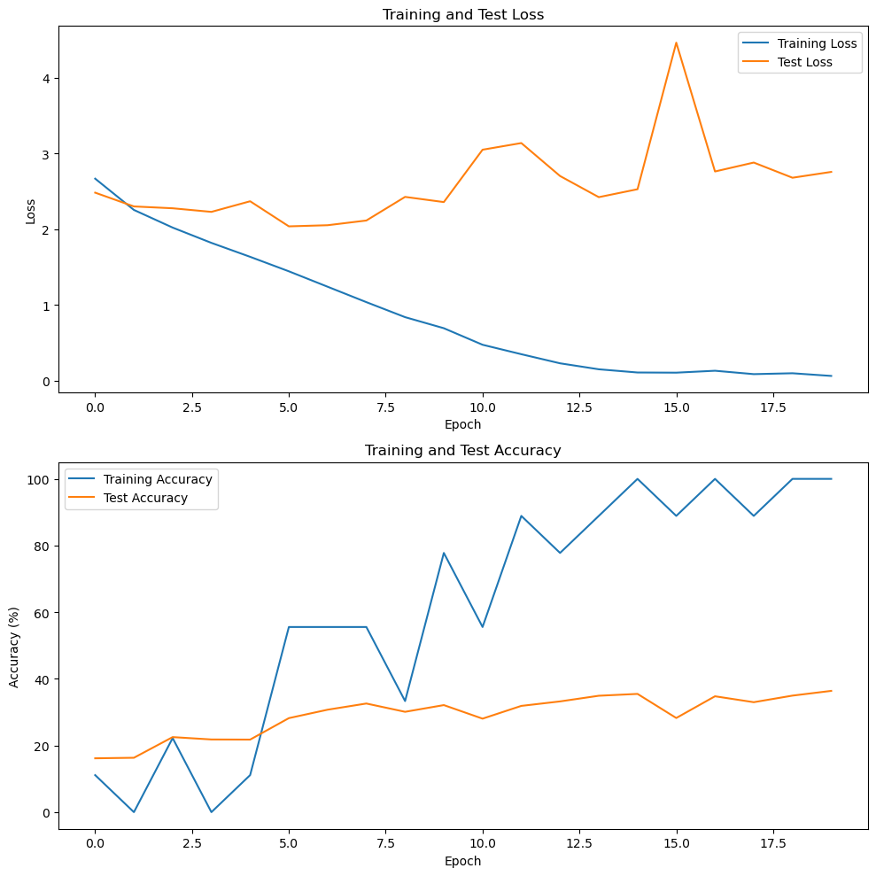
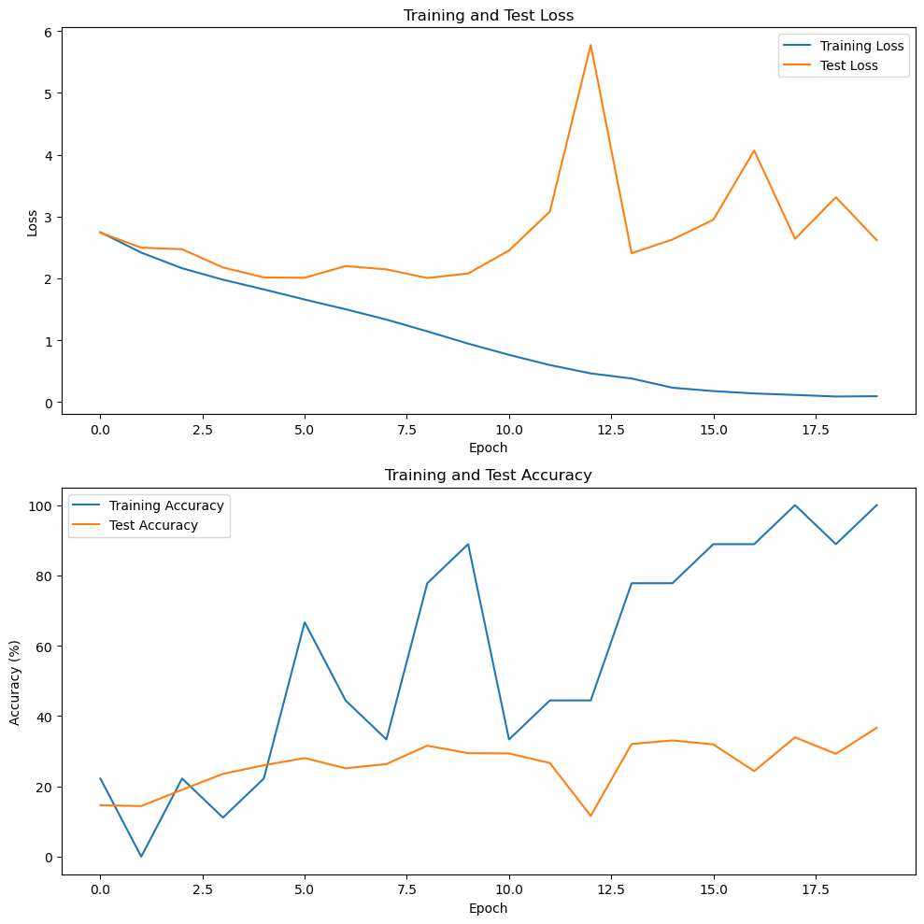
빅데이터7기
늙기싫조
SGD
lr= 0.01
Mo = 0.9
Mo = 0.5
Mo = 0.9
모델평가

Slide 16
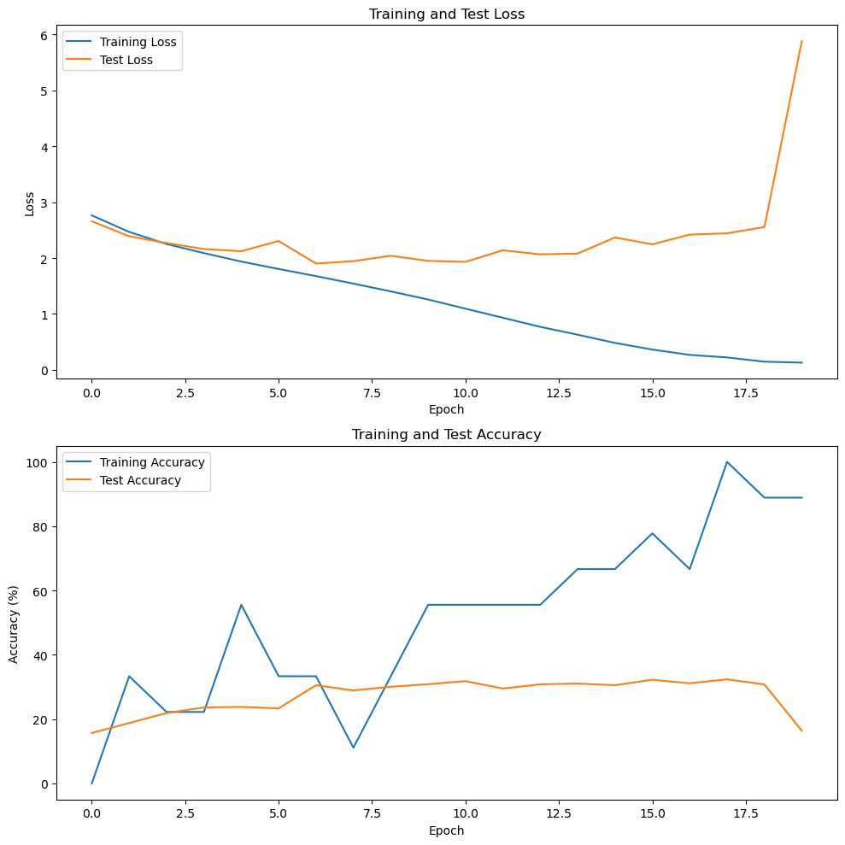
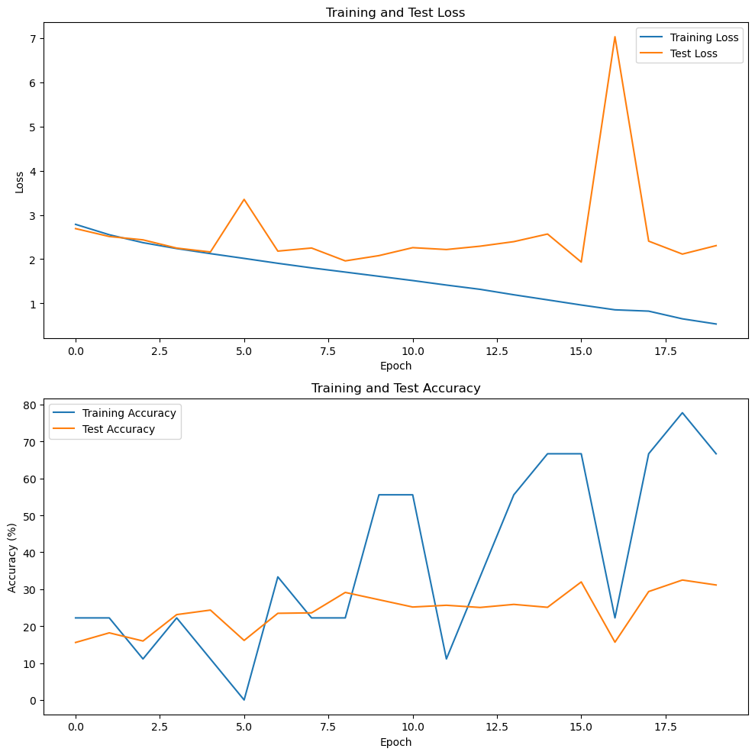
빅데이터7기
늙기싫조
SGD
lr= 0.005
Mo = 0.9
Mo = 0.5
Mo = 0.25
모델평가

Slide 17
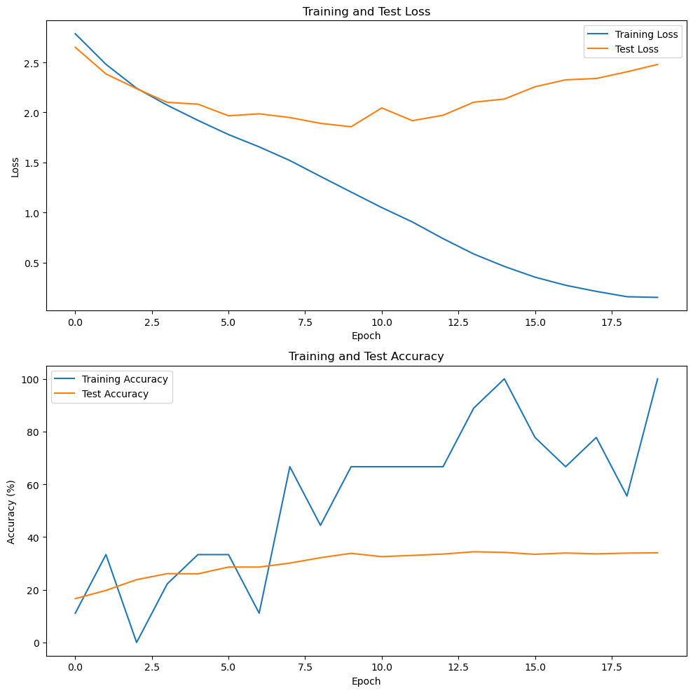
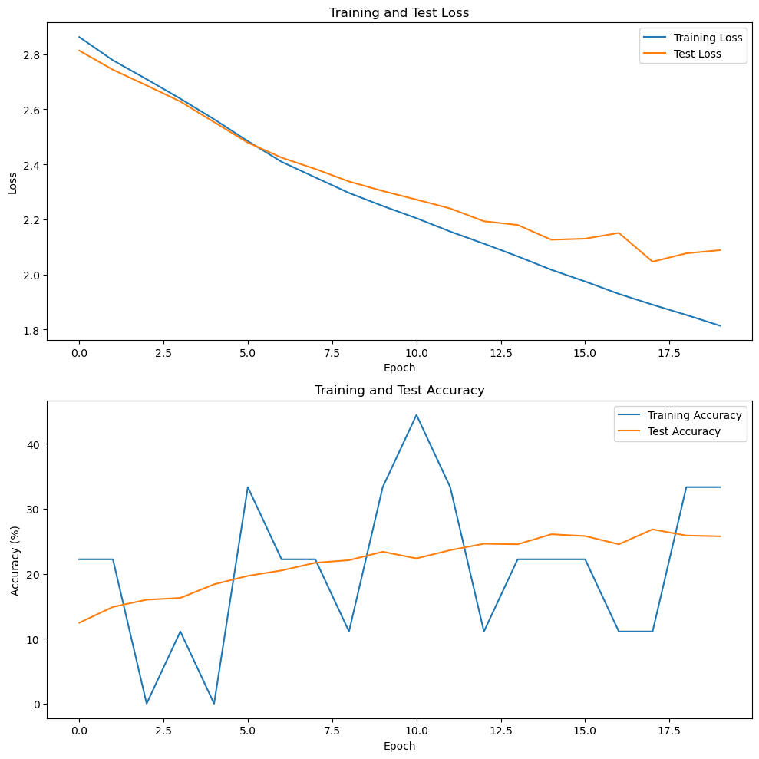
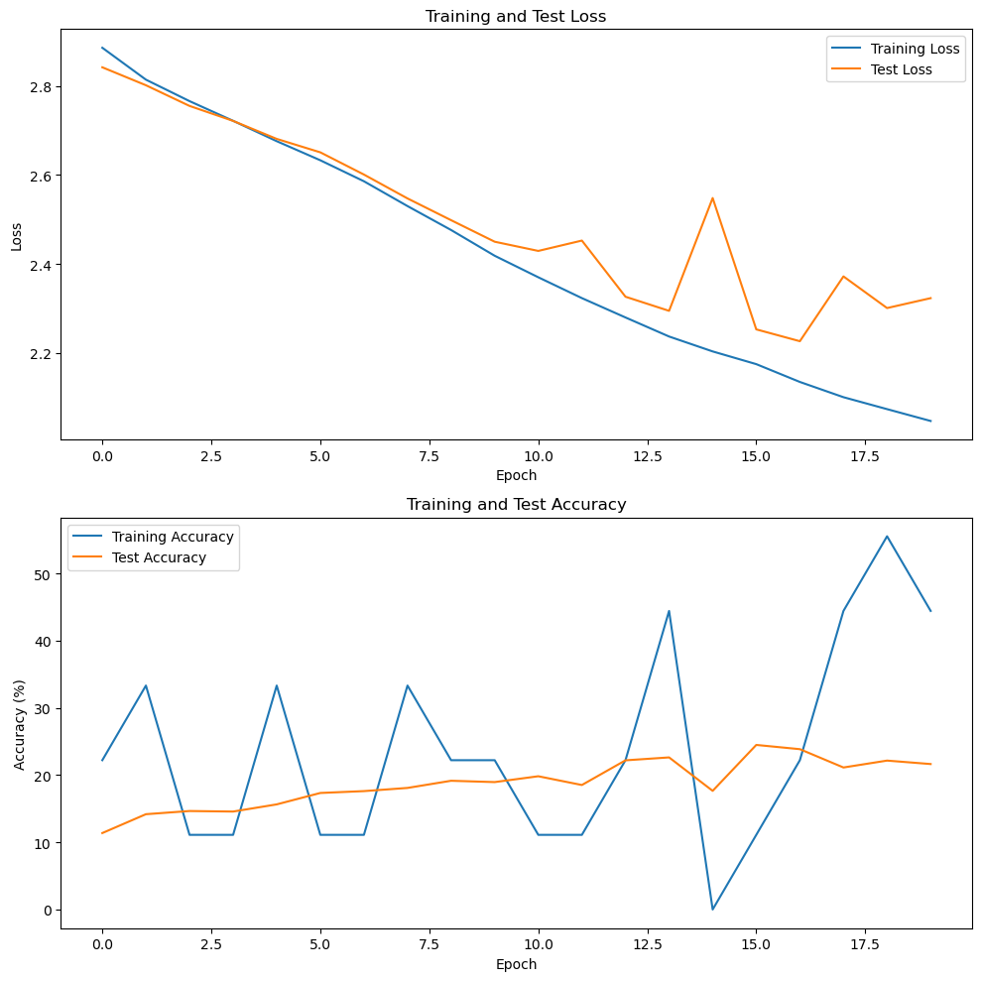
빅데이터7기
늙기싫조
SGD
lr= 0.001
Mo = 0.9
Mo = 0.5
Mo = 0.25
모델평가

Slide 18
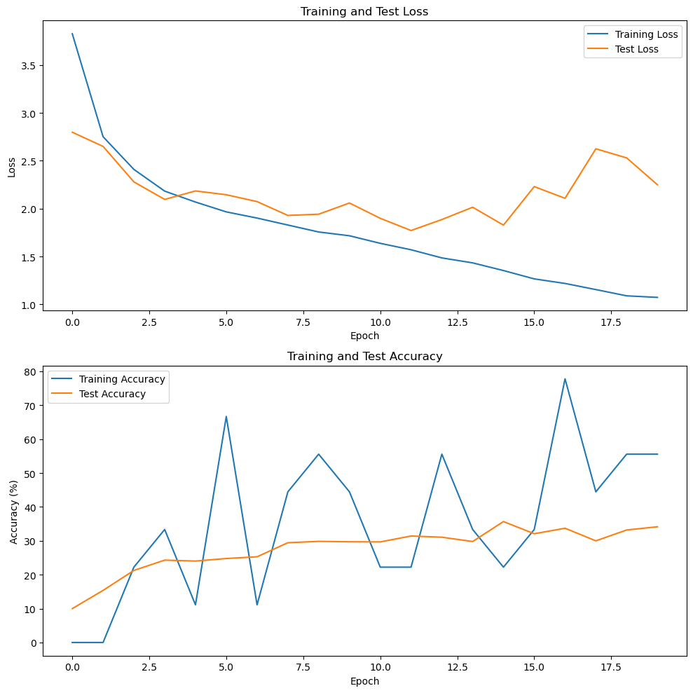
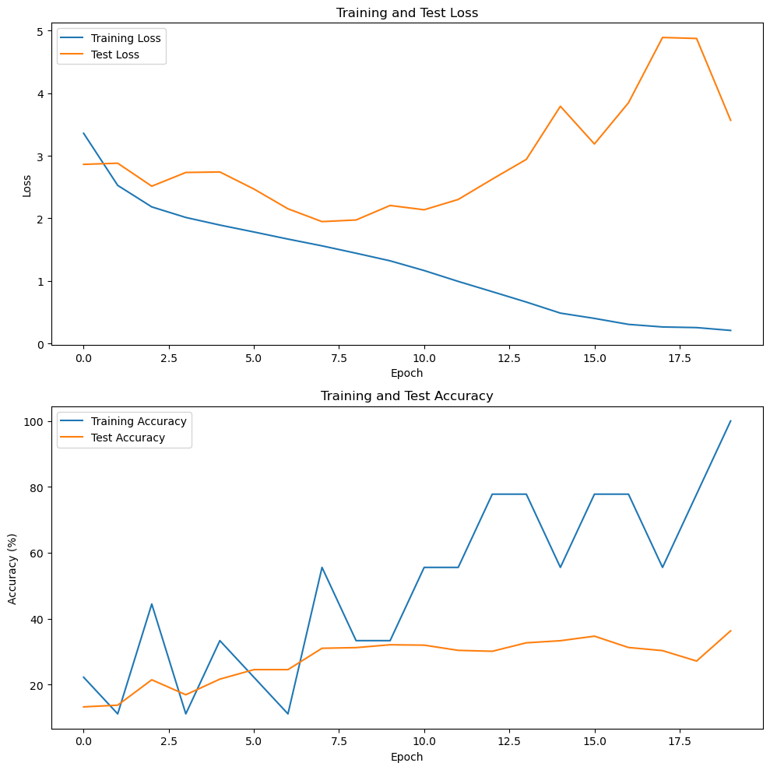
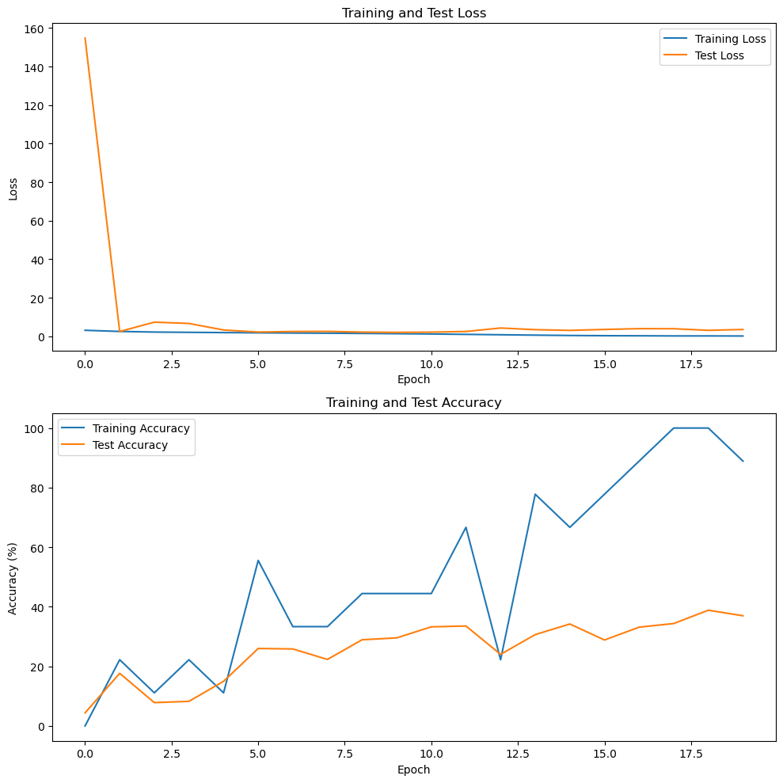
빅데이터7기
늙기싫조
Rms
lr= 0.01
Mo = 0.9
Mo = 0.5
Mo = 0.25
모델평가

Slide 19
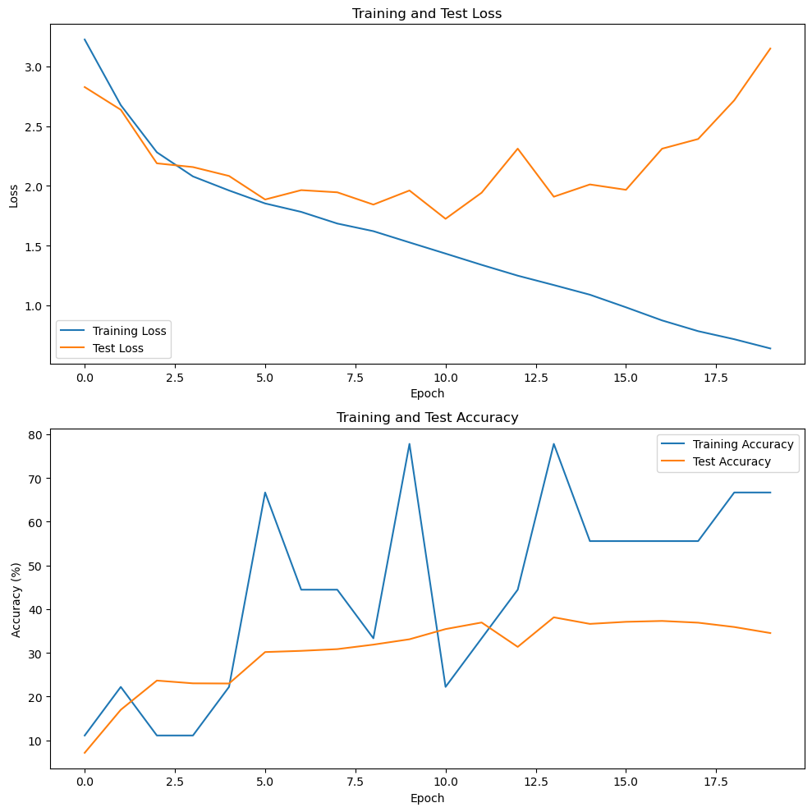
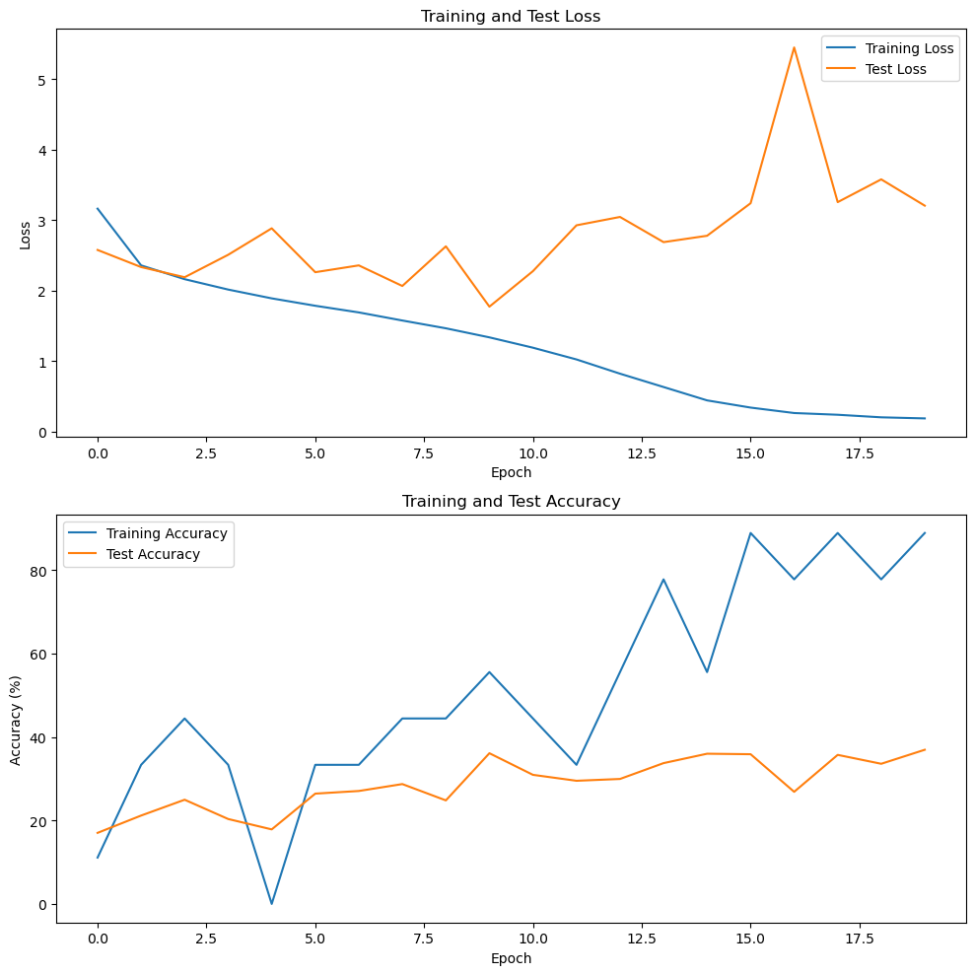
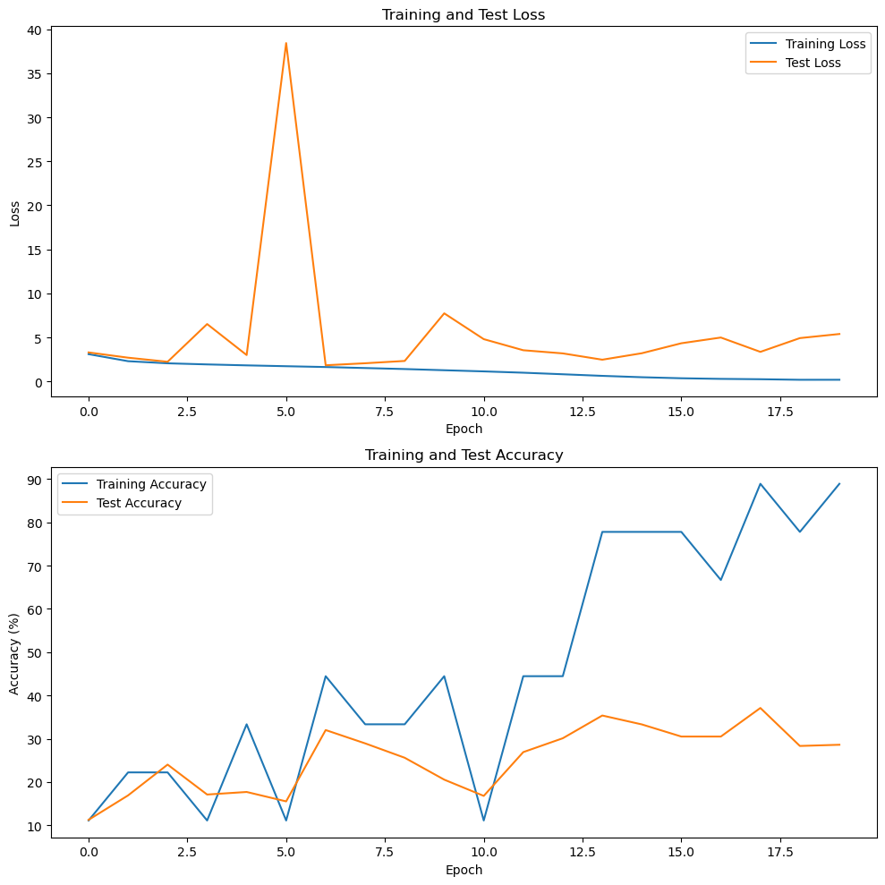
빅데이터7기
늙기싫조
Rms
lr= 0.005
Mo = 0.9
Mo = 0.5
Mo = 0.25
모델평가

Slide 20
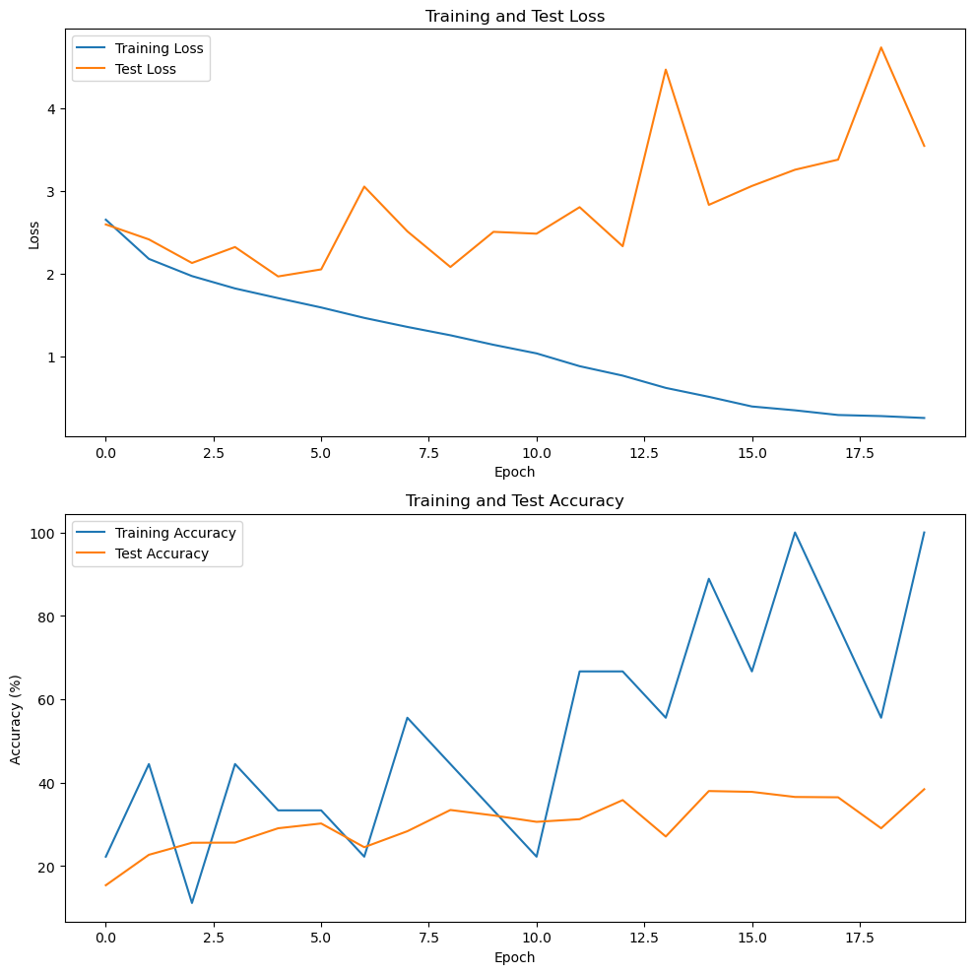
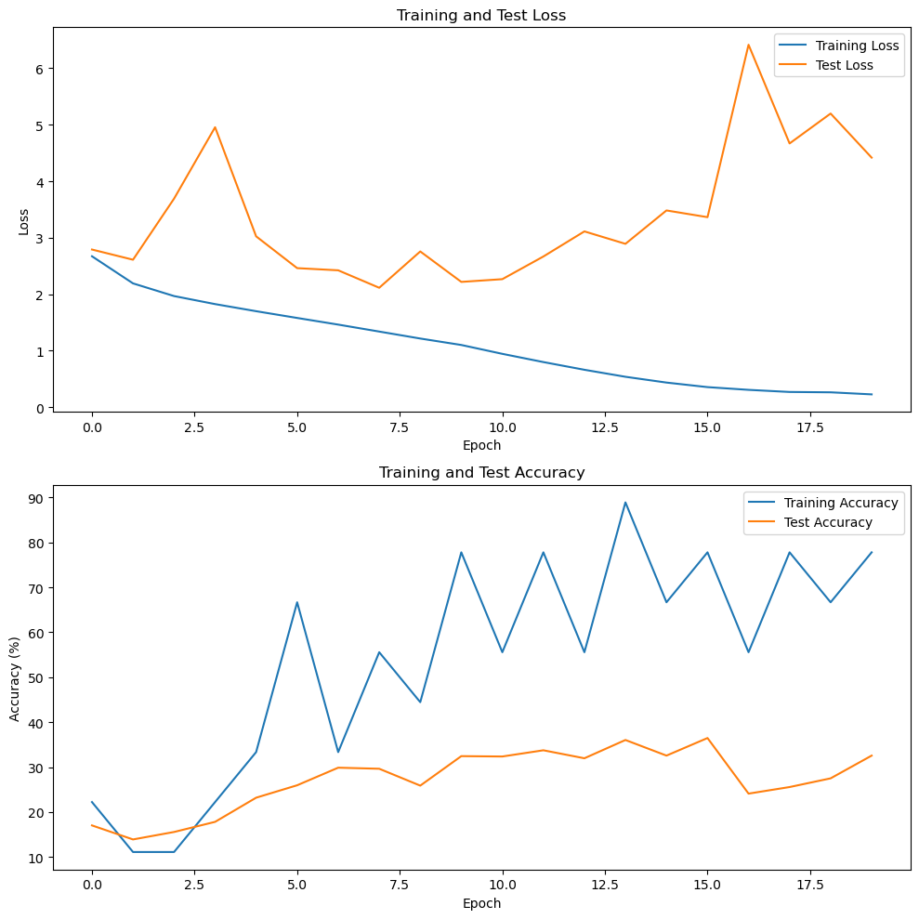
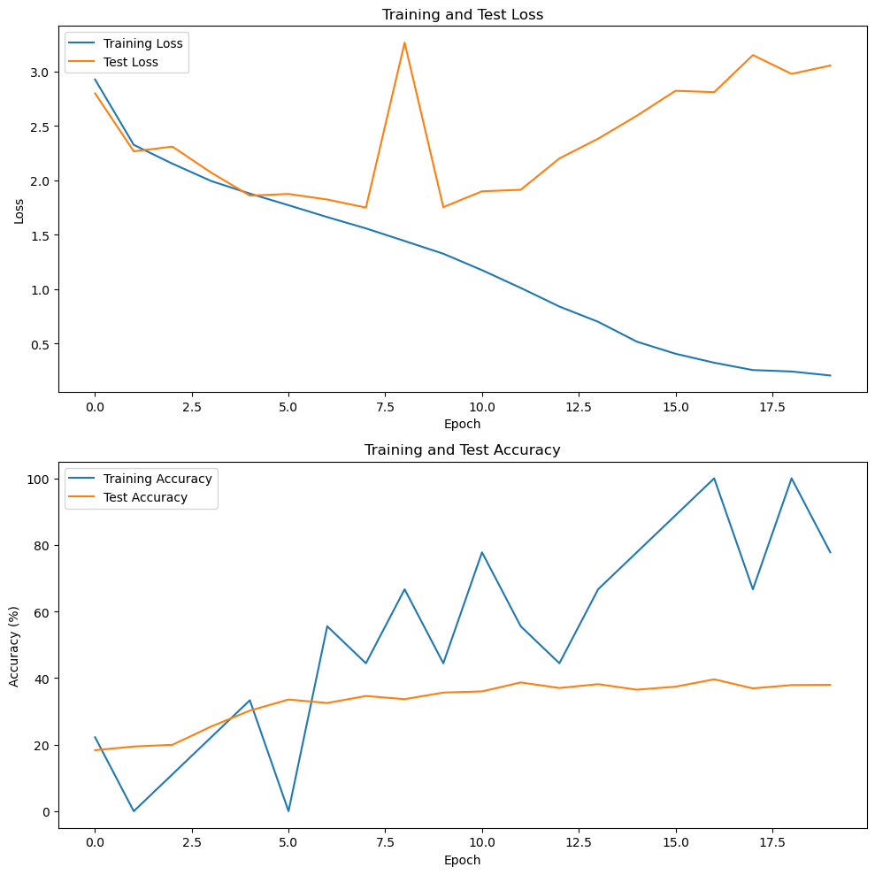
빅데이터7기
늙기싫조
Rms
lr= 0.001
Mo = 0.9
Mo = 0.5
Mo = 0.25
모델평가

Slide 21
04. 결과요약

Slide 22
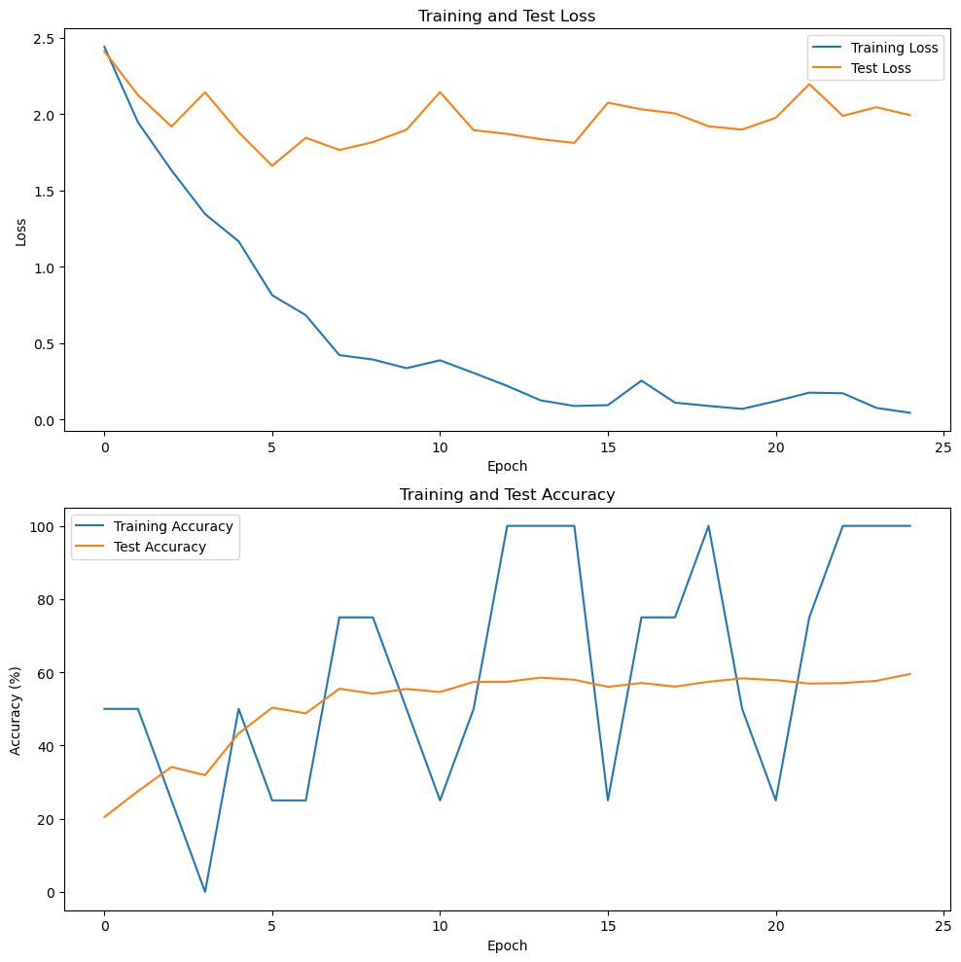
빅데이터7기
늙기싫조
결과
SGD(lr=0.010, mo=0.9)
Epoch=20
SGD(lr=0.010, mo=0.9)
Epoch=25
결과요약
40.06%
59.53%

Slide 23
빅데이터7기
늙기싫조
- training data의 accuracy가 크게 요동치는 현상을 해결하기 위한 방법 중 배치사이즈 확대(64->128)도 시도하려고 했으나 하드웨어 램 용량 부족으로 진행하지 못한 점
- 시간부족으로 인해 다양한 모델을 체험해보지 못했음
개선점
결과요약

Slide 24
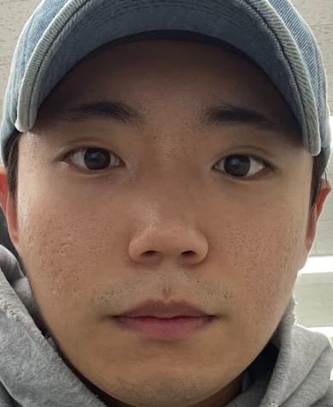
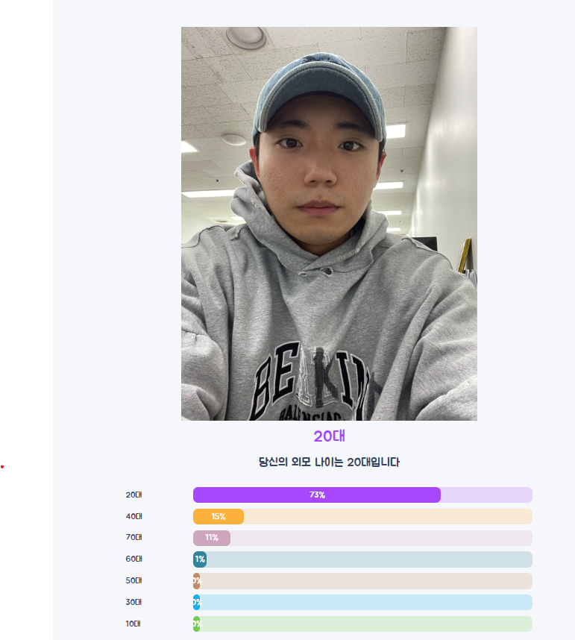
빅데이터7기
늙기싫조
모델 비교
늙기싫조 나이분류
타 사이트 나이분류
13-15일 확률: 0.6015 30-34일 확률: 0.1552 16-19일 확률: 0.1219 10-12일 확률: 0.0975 20-24일 확률: 0.0113
결과요약

